Slide 1
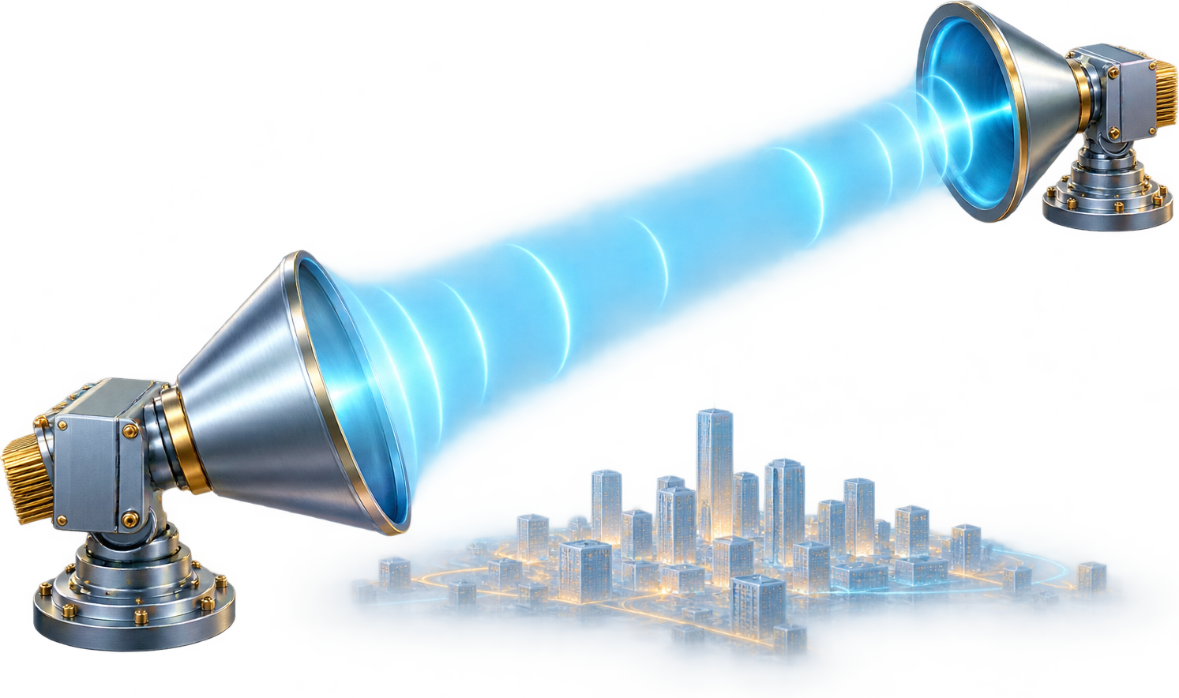
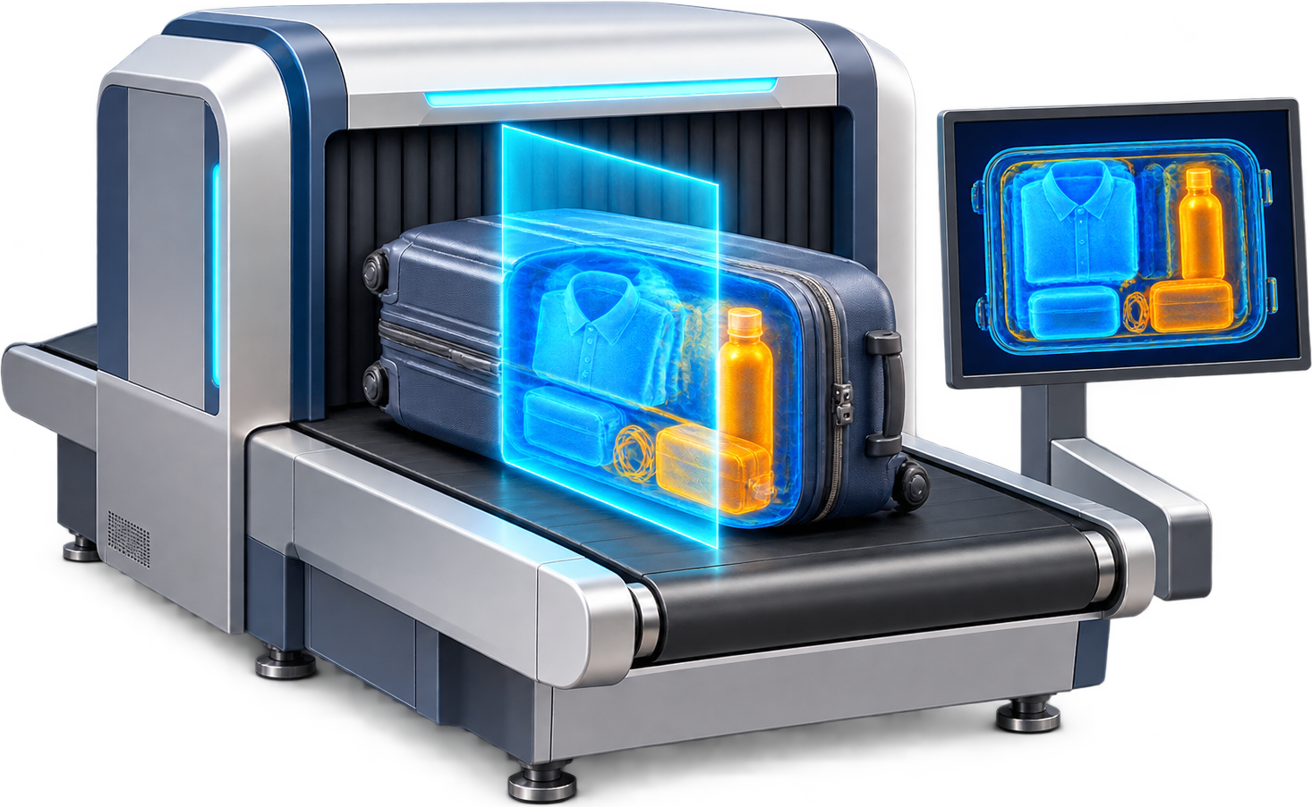
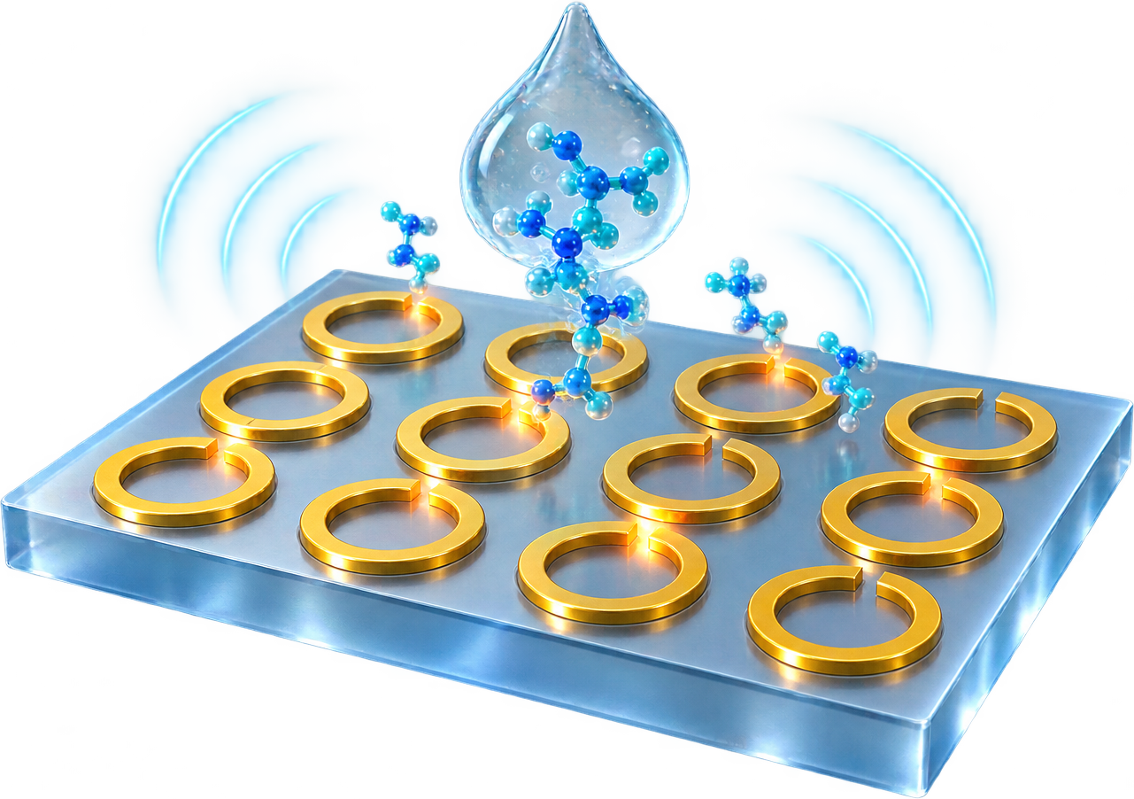
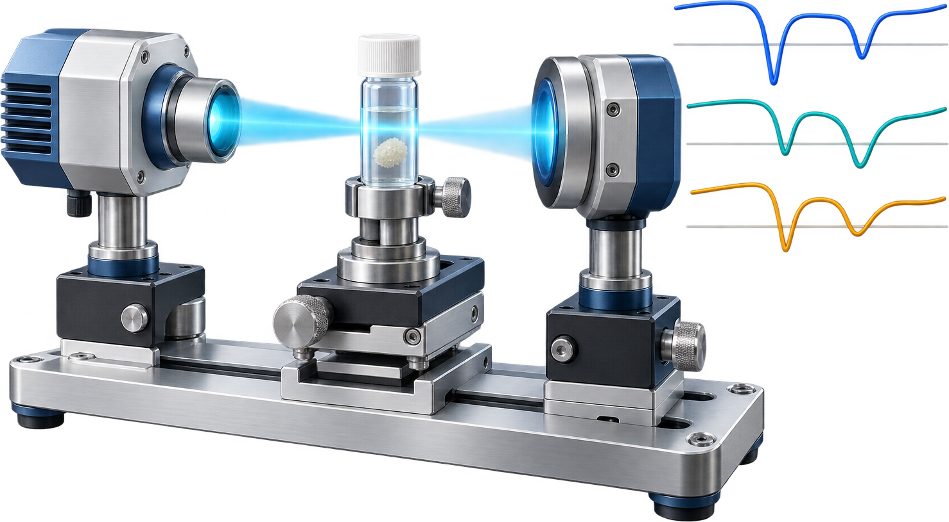
高速通信
电磁场建模
安检成像
生物传感
物质识别
Notes:
图1（第二版）：电磁场建模在太赫兹领域中的应用。正文配图，采用用户参考图的中心圆与四向辐射结构。
四周应用：高速通信、安检成像、生物传感、物质识别，均来自2026年10月22日最新申请书“需求分析”首段。
本图不使用演讲幻灯片的标题、分栏编号、结论条或PPT制作skill。
四张独立子图均由OpenAI图像工具生成，为概念示意，不是实验照片、测量结果或仿真结果。波纹、热点、分子/滴液尺度、物质识别谱线和穿透成像效果仅定性表达应用场景，不构成定量性能证据。
中心圆、箭头和五处中文标签均为原生可编辑元素。未改动第一版或原始申请书。

